Slide 1

Manual de Investigação Cibernética
Capítulo 8
Procedimentos a Serem Adotados por
Vítimas ou Seus Representantes
Esta Foto de Autor Desconhecido está licenciado em CC BY-SA

Slide 2
Introdução
Visão geral sobre o tema;
Explicar a política de privacidade e a sua importância;
Riscos de usar os cookies de sites;
Como realizar uma denúncia pelas redes sociais;
Delegacias e sites de denúncias online disponíveis em municípios e Estados brasileiros;
Leis e regulamentações

Slide 3

Políticas de privacidade
Estar ciente das políticas de privacidade, termos de cada rede social/site
Compartilhamento dos dados entre redes da mesma empresa ex: Google/Youtube
Direitos e deveres dentro da internet, seguindo as políticas de cada site e leis
Uma das primeiras leis a tratar da privacidade do usuário foi a FCRA de 26/10/1970
No brasil temos Lei nº 12.965, de 23 de abril de 2014

Slide 4

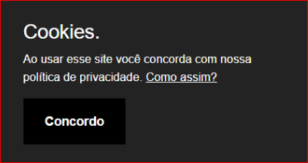
Privacidade do usuário
Uma lei brasileira que garante seus direitos sobre seus dados pessoais.
Sites precisam informar como usam seus dados e pedir seu consentimento para armazená-los (cookies).

Slide 5
Quais os riscos que os cookies podem causar
Monitoramento Indesejado
Riscos de Segurança
Vazamento de Dados

Slide 6

Como se proteger
Apague os cookies regularmente do seu navegador:
Leia a política de cookies dos sites:
Use navegadores com recursos de bloqueio de cookies de rastreamento:

Slide 7
Denunciando Violações nas Redes Sociais
As plataformas de mídias sociais oferecem formas de denunciar.
Violação de diretrizes incluem restrições de idade, contas fakes, violência, ameaças, spam, etc.
Processos legais normalmente são necessários para remoção de conteúdo.

Slide 8

Exemplos de Casos de Denúncia
Facebook
Um usuário descobre um perfil usando suas fotos e dados.
Twitter
Um usuário recebe mensagens ameaçadoras e abusivas
YouTube
Um músico descobre que sua música está sendo usada sem permissão em um vídeo

Slide 9
Adição de Medidas Preliminares:
Auxiliam na individualização da autoria.
Provas prejudicadas pela vítima.
Exclusão de conteúdo?
Foi um crime cibernético?
Falta de informação e desinformação!

Slide 10
Como Denunciar?
Colha Provas, exemplo: prints
Busque o máximo de detalhes nas provas, exemplo: identificação do autor, link da página do autor na web.
Guarde bem as provas colhidas, faça backups e até impressões.
Procure respaldo jurídico, um advogado ou defensoria pública.
Identifique o crime ocorrido e busque a delegacia mais pertinente ao crime.
Apresente o crime ao delegado com o máximo de provas e nos mínimos detalhes.

Slide 11
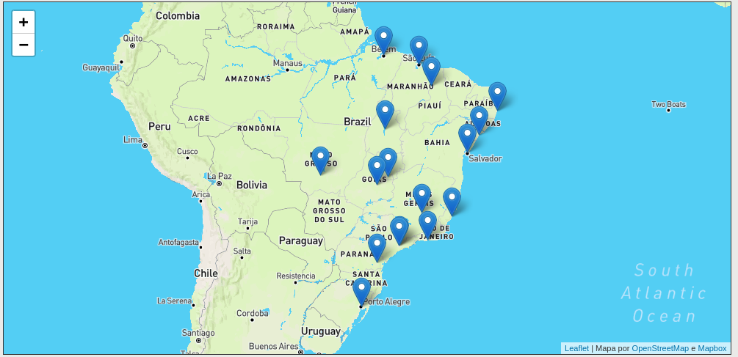
Denúncia presencial:
Lei 12.735/12 e 12.737/12;
Polícia judiciária - estruturação de setores especializados;
ALGUNS estados possuem atendimentos especializados.

Slide 12
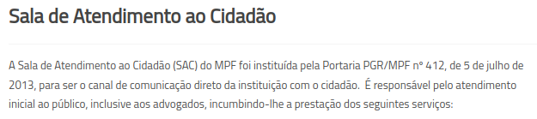
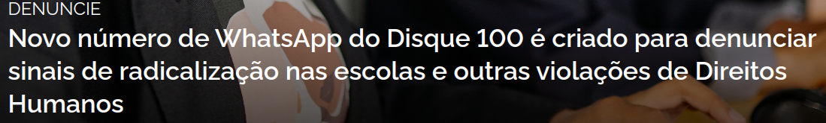
Denúncia On-Line:
Sala de atendimento ao cidadão do ministério público federal;
Polícia federal;
Polícia estadual;
Humaniza redes;
SaferNet.

Slide 13
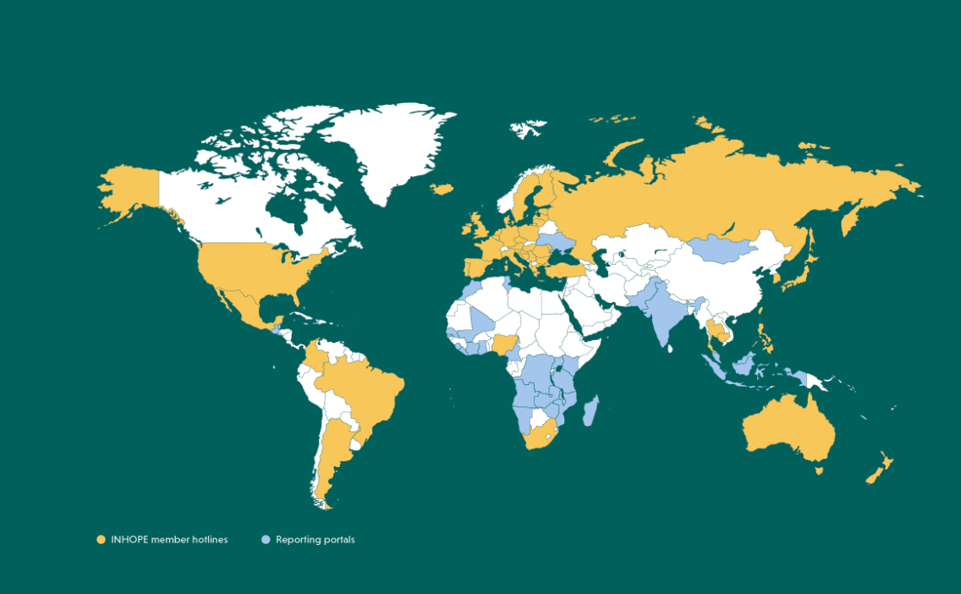
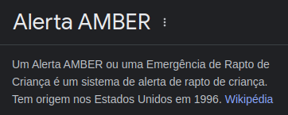
Denúncia On-Line:
NCMRC;
INHOPE;
IC3;
Google;
UOL.

Slide 14

Caso injuria racial contra jornalista
Jornalista foi vítima de ataques racistas no Facebook
Criminosos usaram perfis falsos
Denuncia e suporte do Facebook contribuíram na investigação
Investigações policiais e online condenaram 2 pessoas

Slide 15
Regulamentação da Internet:
O Marco Civil da Internet (Neutralidade, Liberdade e Privacidade)
Lei 12.735/2012 (Especialização da Polícia)
Garantia de Privacidade e Proteção dos Usuários
Tratamento de Dados Pelas Empresas de Tecnologia
Armazenamento dos Registros de Acesso

